Slide 1
Wizualizacja danych
2020
Dominika Bober Wojciech Sobczuk Aleksandra Wysiecka

Slide 2
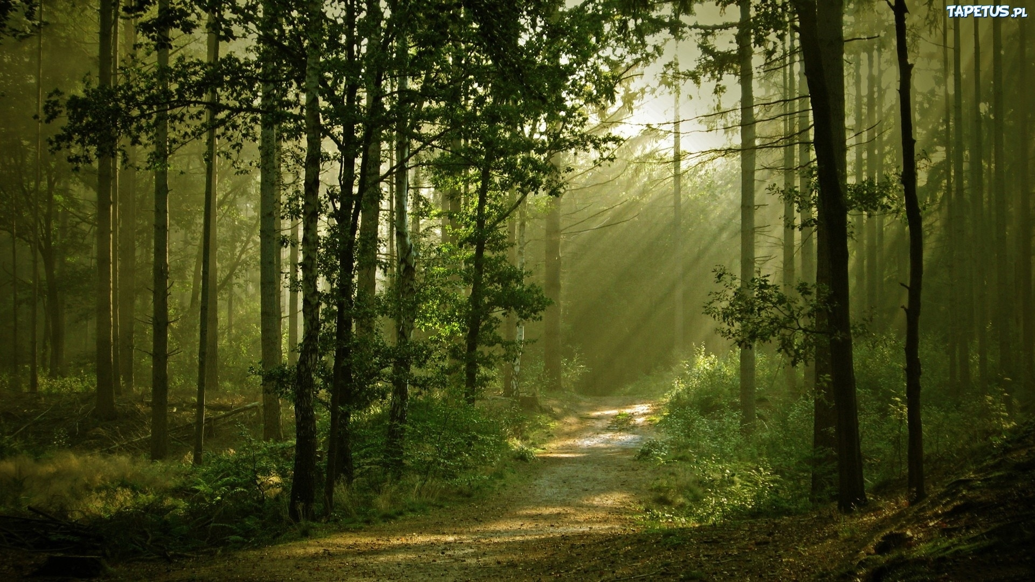
LASY W POLSCE

Slide 3
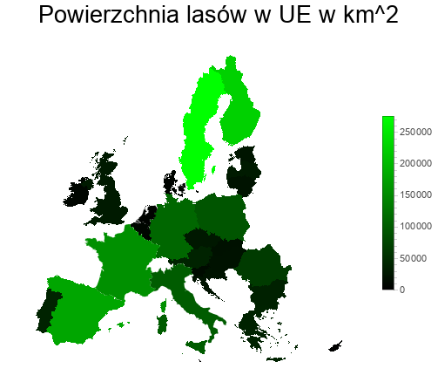
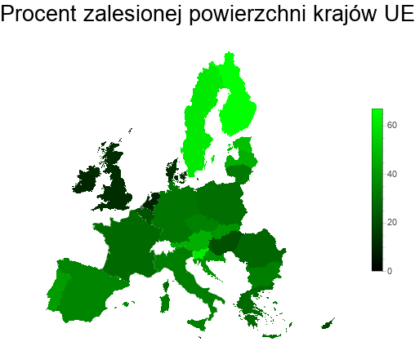
Jak zalesiona jest Unia Europejska

Slide 4
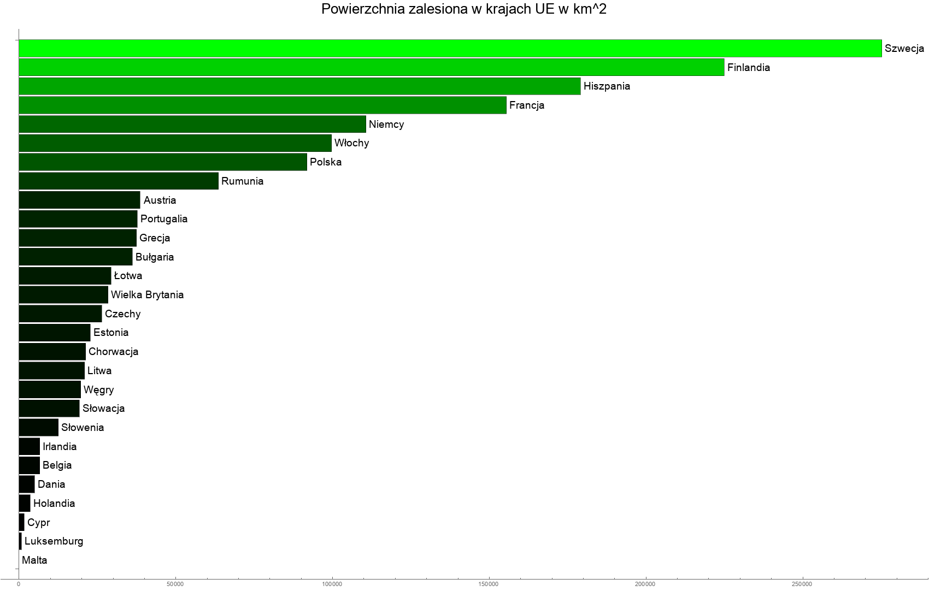

Slide 5
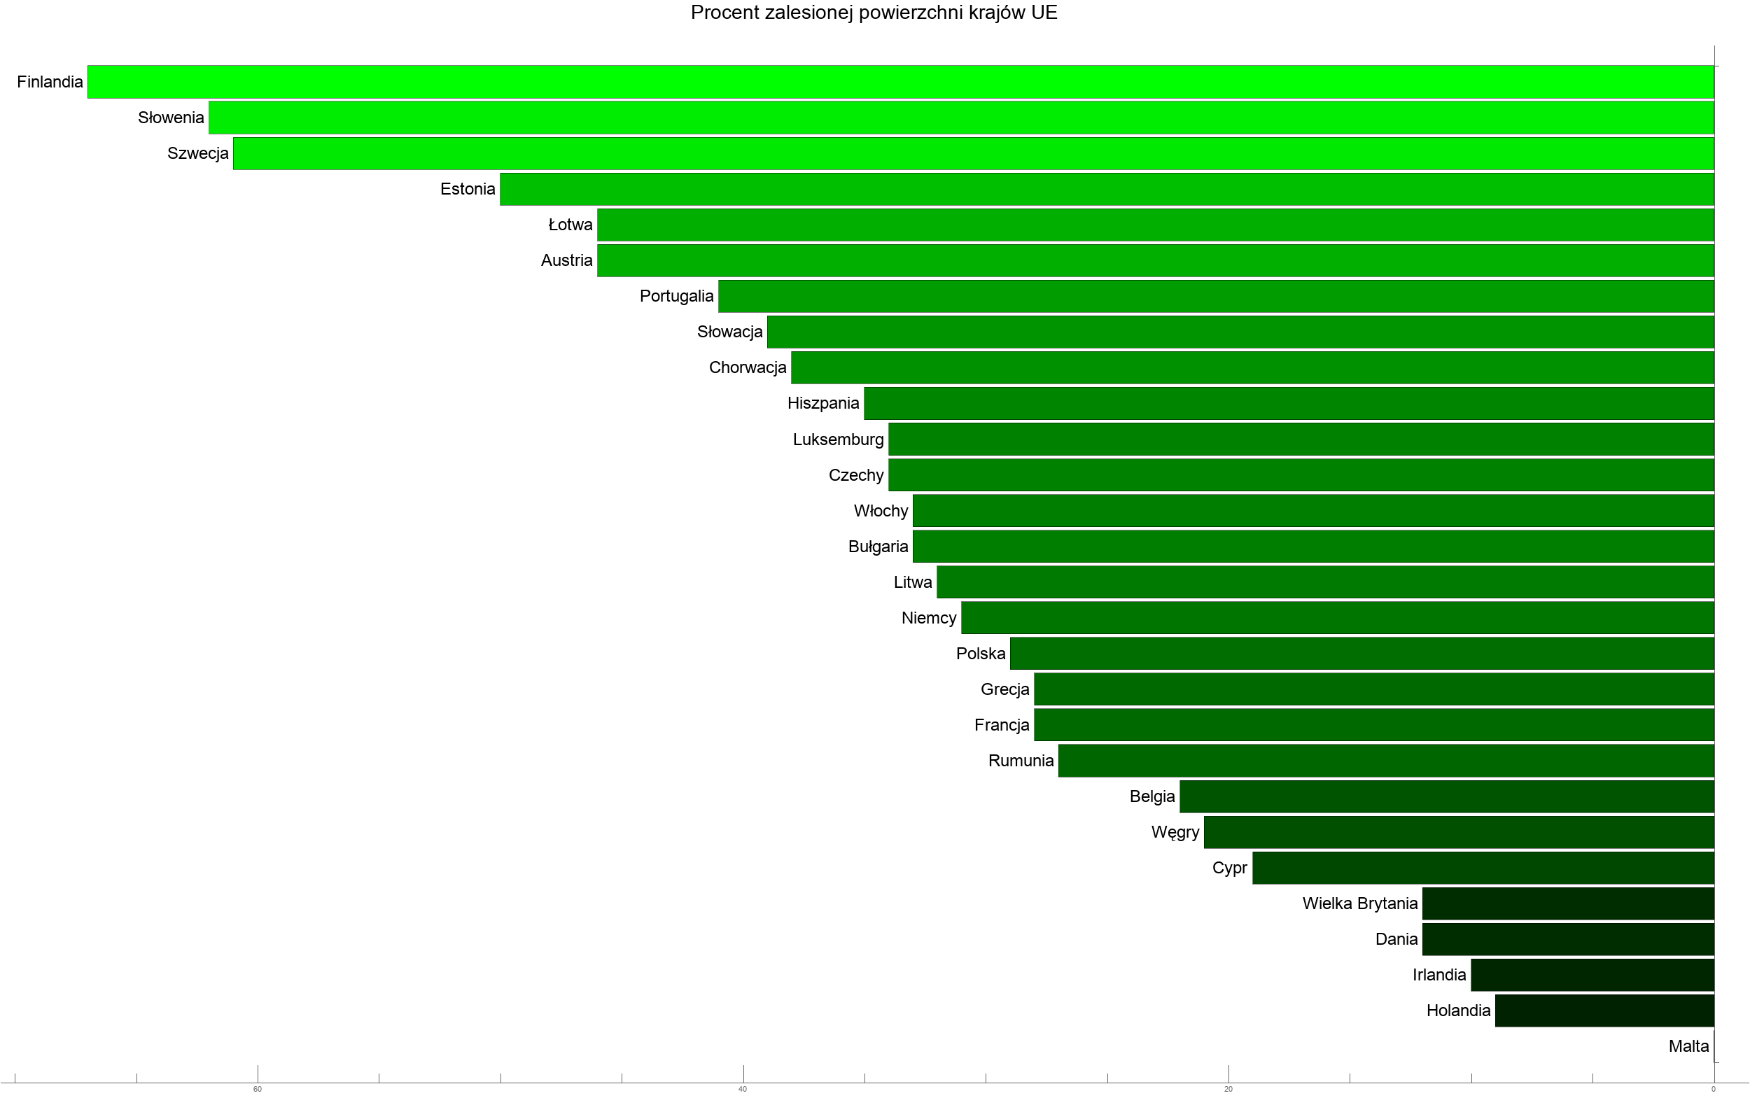

Slide 6
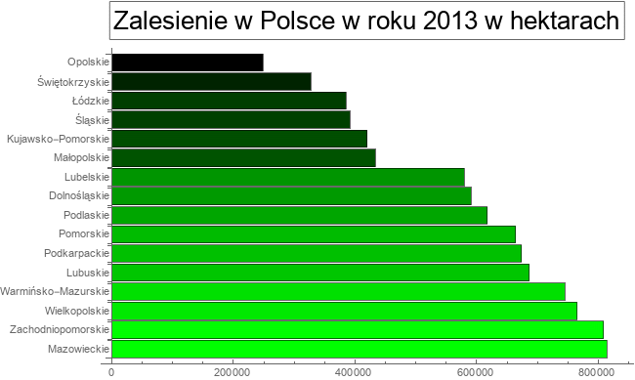
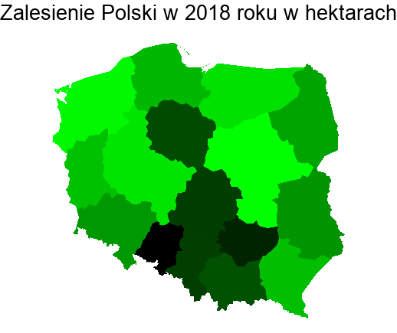

Slide 7
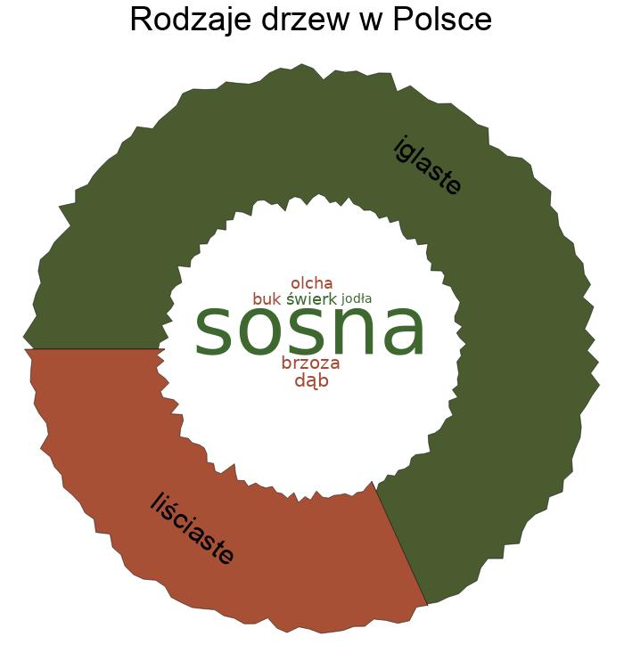
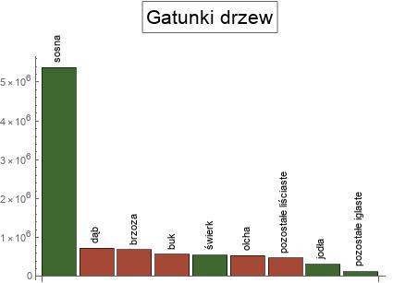

Slide 8
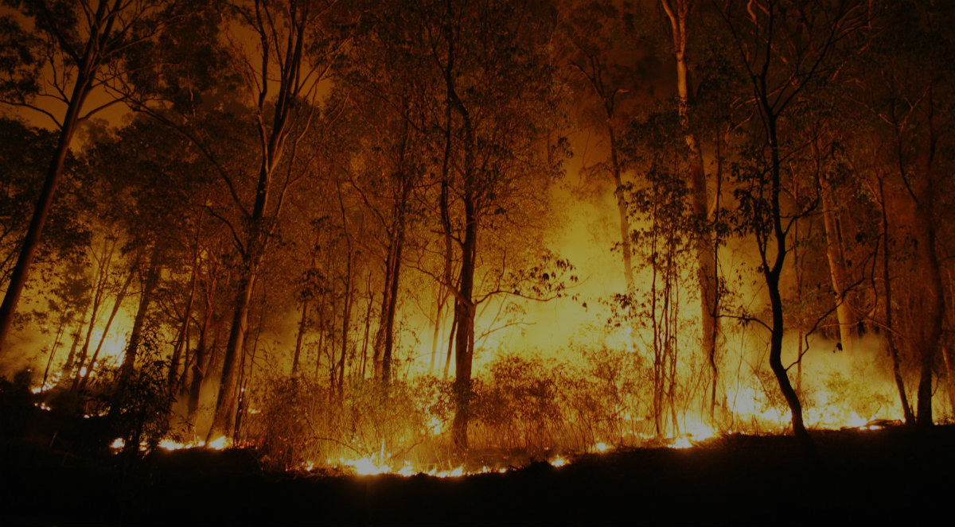
POŻARY

Slide 9
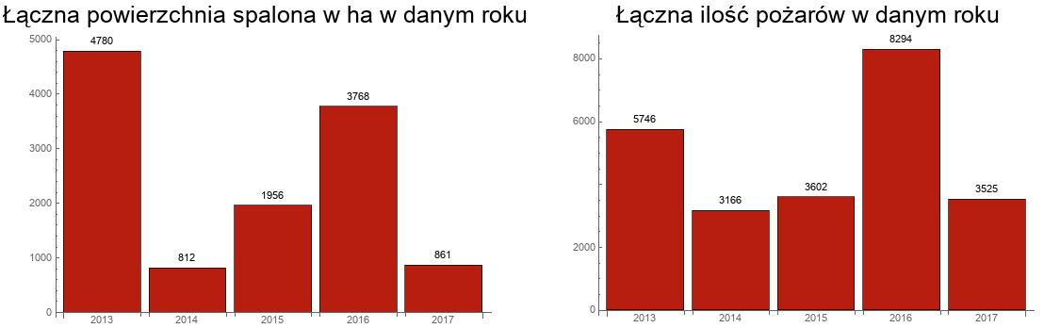
Zestawienie danych na przestrzeni czterech badanych lat

Slide 10
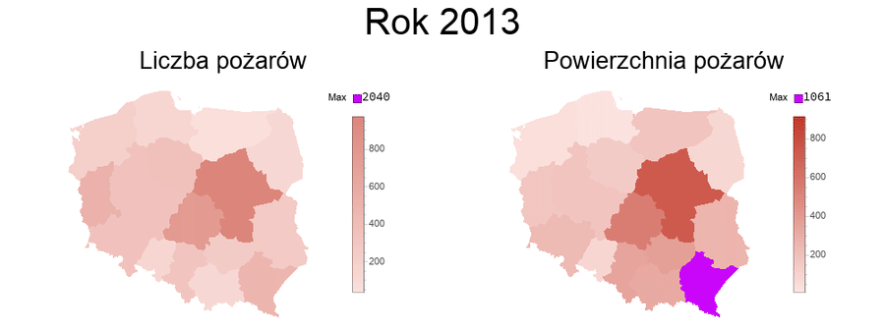

Slide 11
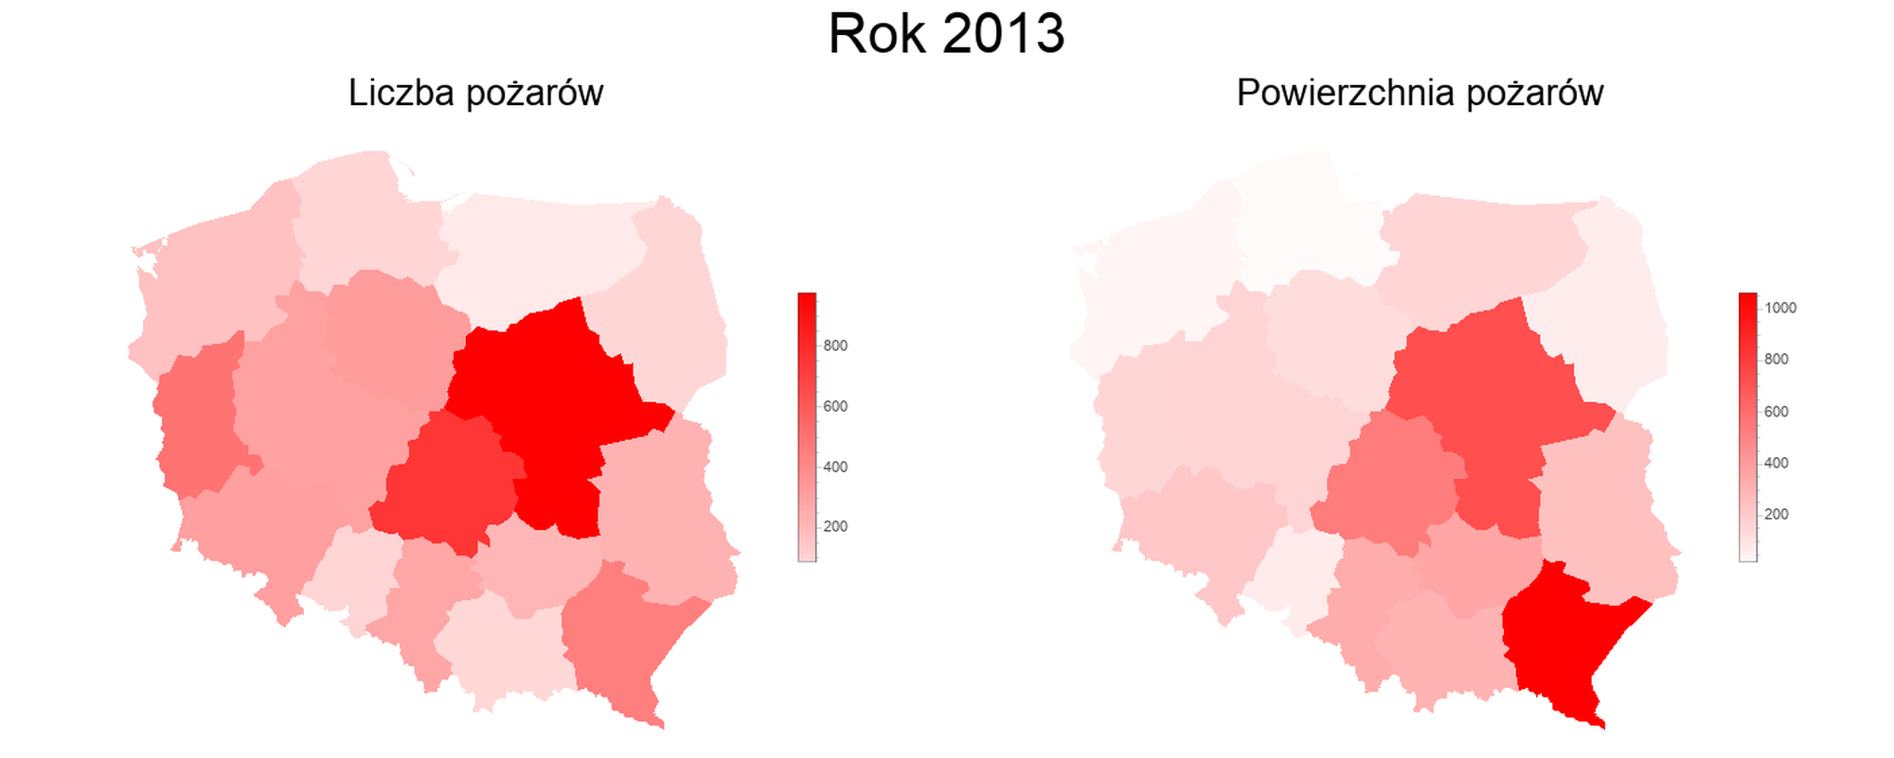

Slide 12
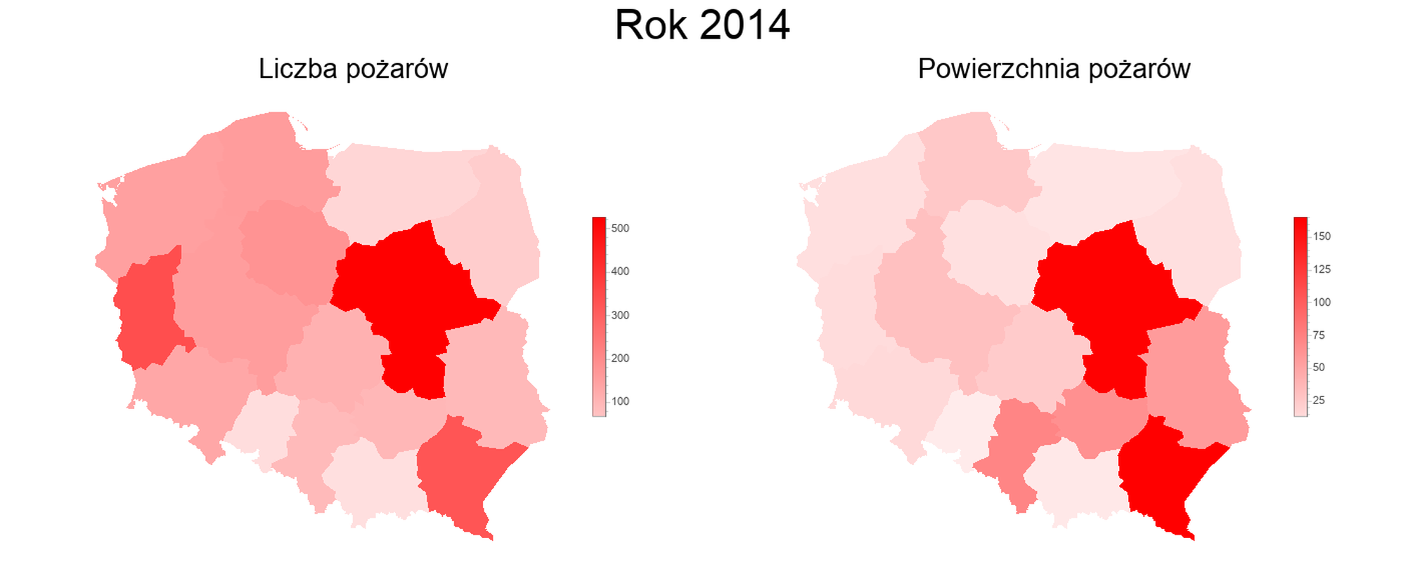

Slide 13
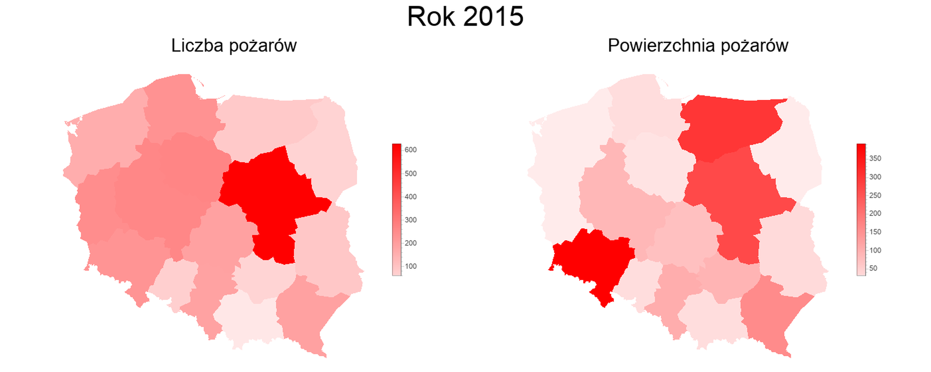

Slide 14
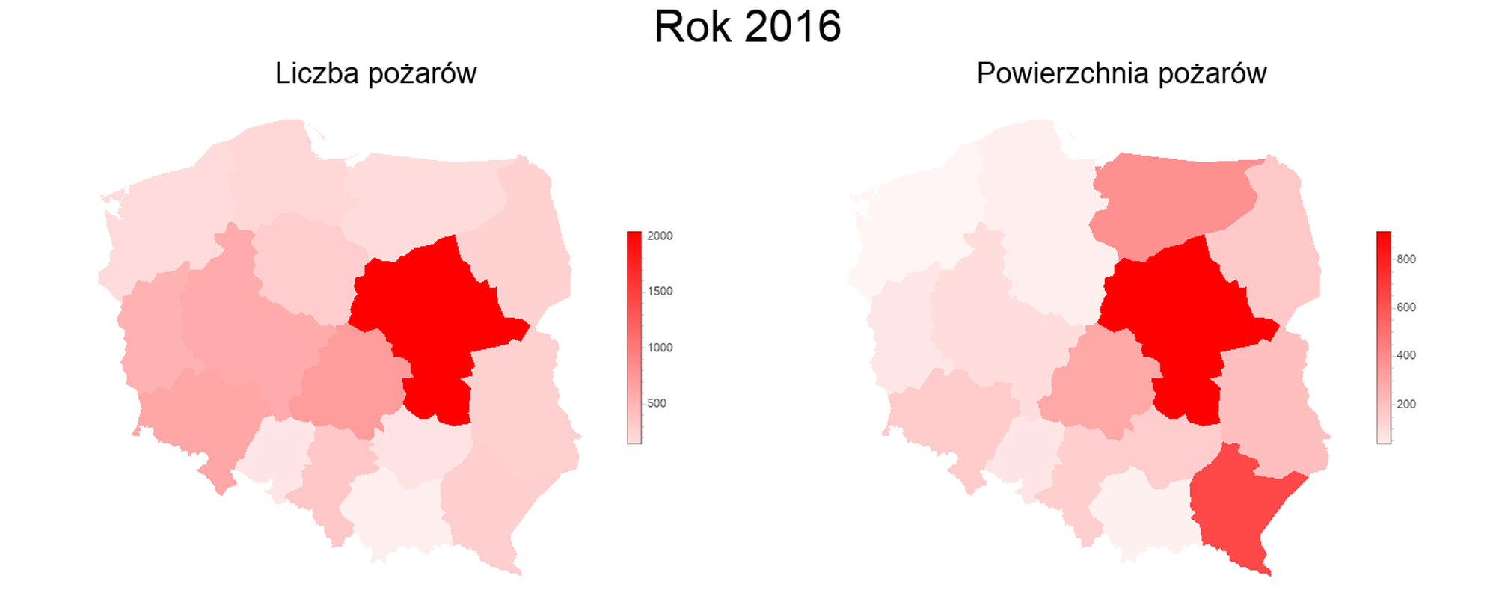

Slide 15
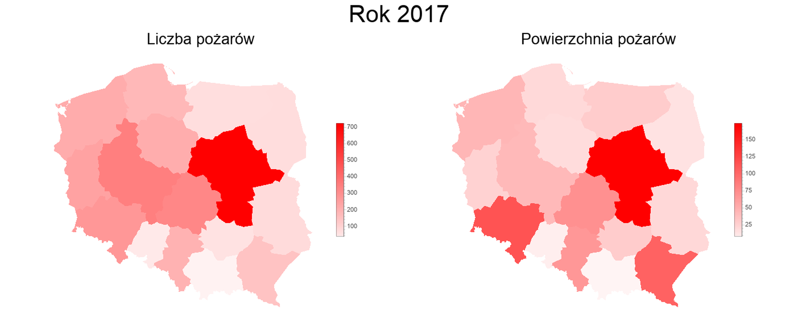

Slide 16
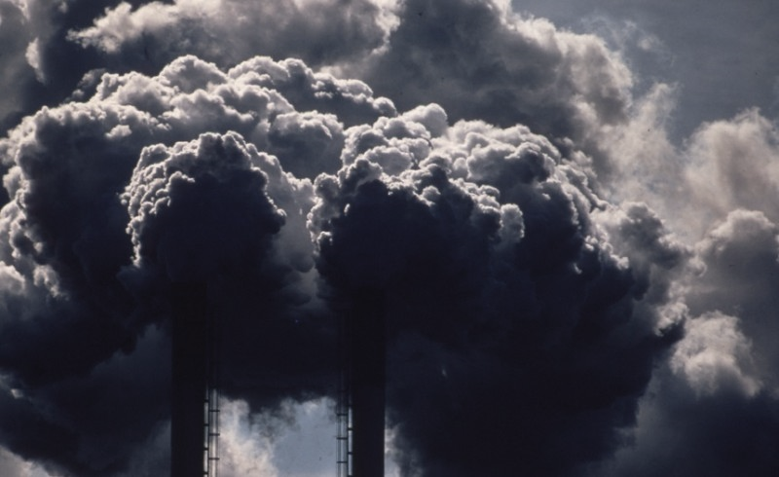
ZANIECZYSZCZENIA

Slide 17
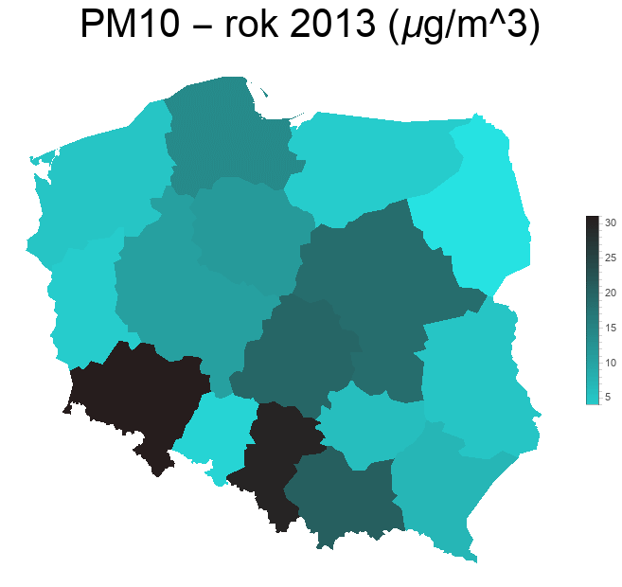
PM 10
Mieszanina zawieszonych
w powietrzu cząsteczek,
których średnica
nie przekracza
10 µm

Slide 18
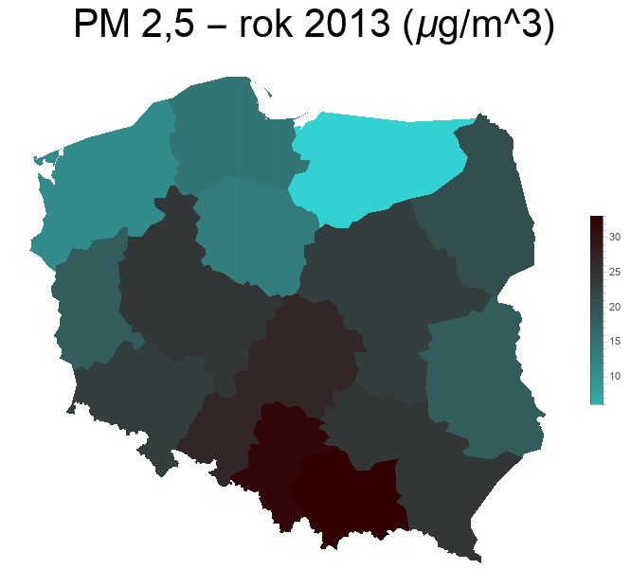
PM 2,5
Mieszanina zawieszonych w powietrzu cząsteczek,
których średnica nie przekracza
2,5 μm

Slide 19
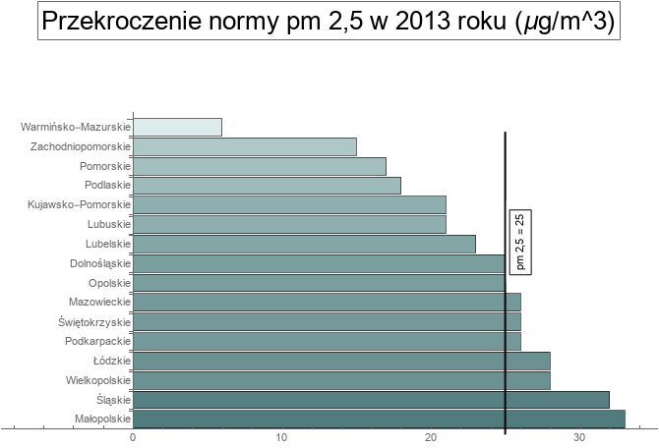
Według WHO norma średniego dobowego stężenia tego pyłu wynosi 25 µg/m^3
Notes:
poka

Slide 20

Korelacja powierzchni spalonej podczas pożarów (w ha) do stężenia zanieczyszczeń PM 10 i PM 2,5
Notes:
d

Slide 21
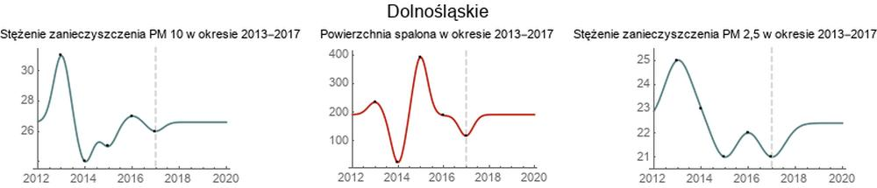
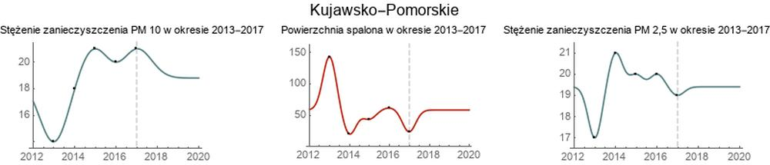
Notes:
u

Slide 22
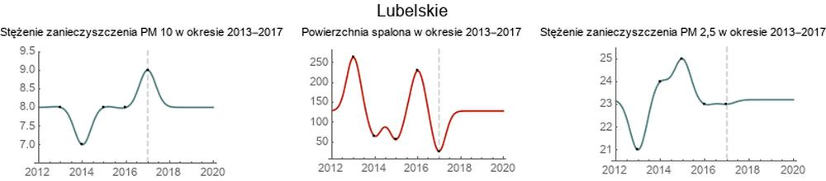
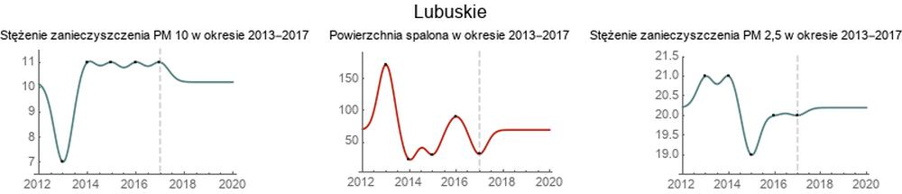

Slide 23
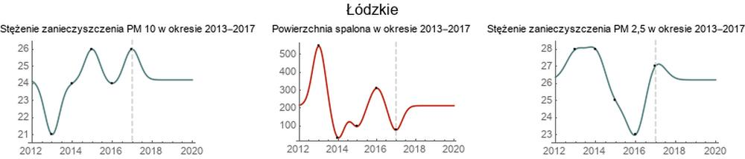
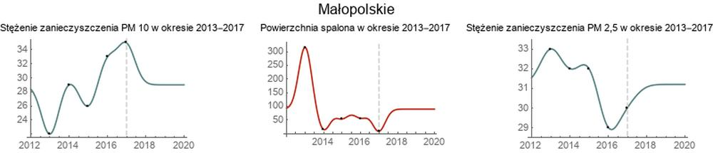

Slide 24
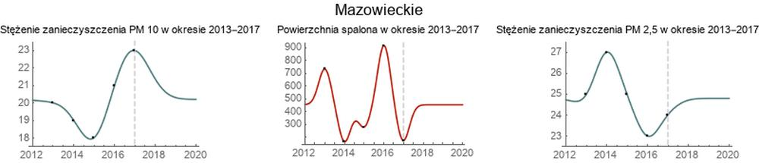
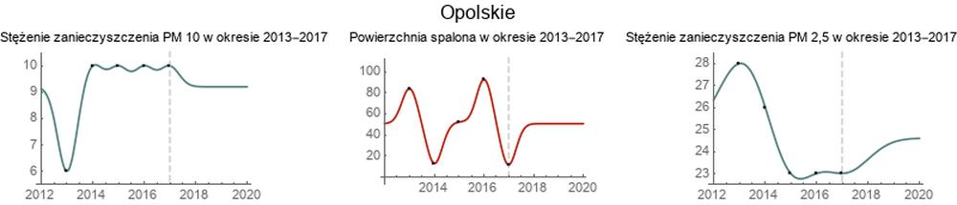

Slide 25
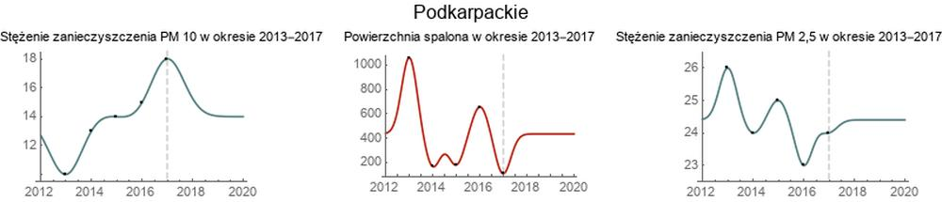
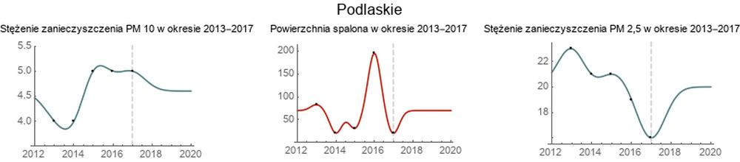

Slide 26
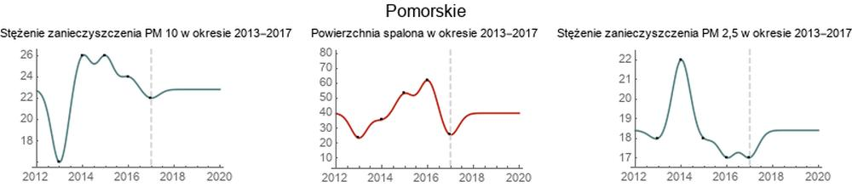
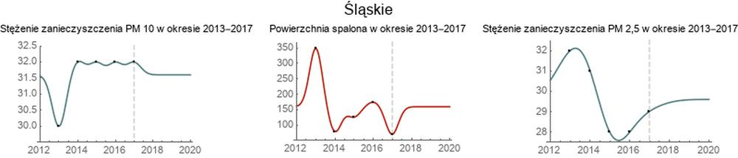

Slide 27
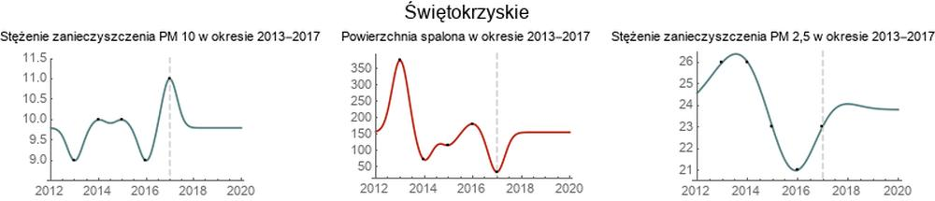
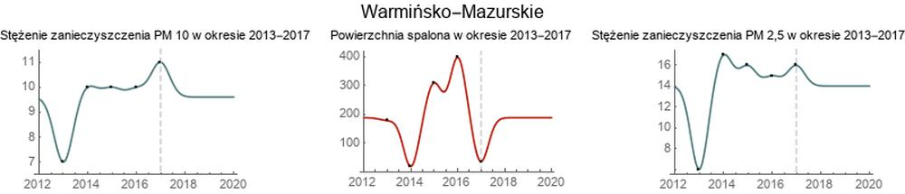

Slide 28
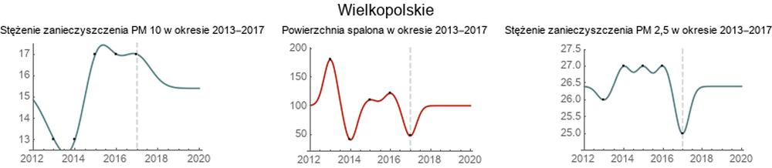
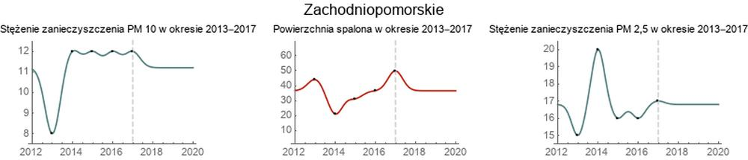
Notes:
p

Slide 29
Wnioski po przeanalizowaniu korelacji
Szukając podobieństw pomiędzy wykresami zanieczyszczeń i areału powierzchni spalonej podczas pożarów można stwierdzić, iż podobieństwa są niewielkie. Niekiedy zdarzają się odpowiadające sobie nawzajem wzrosty bądź spadki, ale nigdy nie dostrzegamy identycznej monotoniczności danych wykresów. Świadczy to o małym wpływie pożarów lasów na zanieczyszczenie powietrza w Polsce.
Notes:
cie

Slide 30
Kody w formacie PDF
zalesienie
Polski https://drive.google.com/file/d/1FxNhGHgMHvqIdi3kJBZIvBhRtmq17Jw9/view?usp=sharing
UE https://drive.google.com/file/d/1uXjFUAI382CBji8fkniCDwWYvRkv2OhS/view?usp=sharing
gatunki drzew
https://drive.google.com/file/d/10qOJgNVgqlgSuJvpYvkytt7NN5dED71Y/view?usp=sharing
pożary
https://drive.google.com/file/d/1Uf6heNBJBUE0hBCPNLnoBuGwoO8A7R1Z/view?usp=sharing
zanieczyszczenia
PM10 https://drive.google.com/open?id=1IIqwQud9XXryadUvk_jfQB0goq9Ug3gs
PM 2,5 https://drive.google.com/open?id=1xLhV1QGf8KGd3vpreG5wq8R4l3JrMHoZ
Norma PM 2,5 https://drive.google.com/file/d/1z2PUisCB083CUjv6XEzyxINjlhx6Sn44/view?usp=sharing
korelacja
https://drive.google.com/file/d/1oYPR_qQ7PnEGHFho_l5eNMe-o3W5J7aJ/view?usp=sharing
Notes:
juz kody zmieniłam

Slide 31
Netografia
https://www.bdl.lasy.gov.pl/portal
https://www.lasy.gov.pl
https://www.wolframcloud.com/
https://airly.eu/pl
Notes:
koooooooooooooooooooooooooooniec

